Slide 1




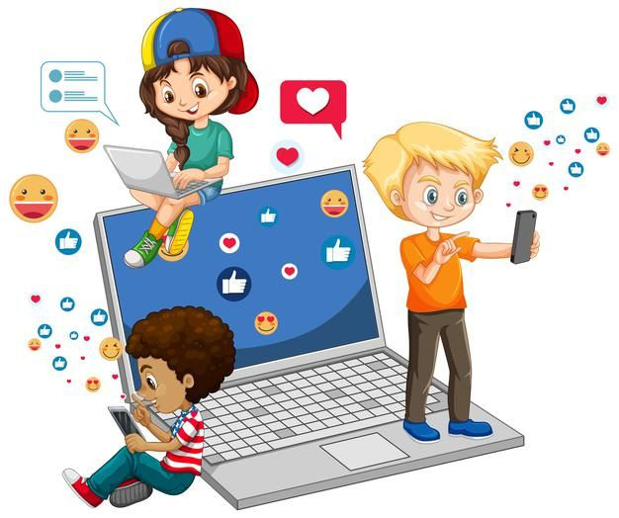






Bezpieczeństwo dziecka w sieci
Przedszkole nr 6 “Pod Zielonym Parasolem” w Morągu
opracowała: Małgorzata Małyj

Slide 2





Nie od dziś wiadomo, że Internet przynosi wiele korzyści, ale warto również wskazywać, zwłaszcza dzieciom, że niesie ze sobą różnego rodzaju zagrożenia. Jest to szczególnie ważne w obecnej sytuacji, gdy dzieci spędzają w sieci wiele czasu, nie tylko na przyjemnościach, ale także na nauce.
O bezpieczeństwo dziecka w sieci powinni dbać przede wszystkim rodzice, uczyć, jak mądrze korzystać z zasobów Internetu.

Slide 3



Czym jest Internet?
To przede wszystkim olbrzymia struktura,
w której skład wchodzą miliony komputerów i urządzeń,
umiejętnie połączonych ze sobą.
Stworzenie takiej sieci to efekt wielu
lat starań nad poprawą komunikacji
i usprawnieniem przepływu informacji.

Slide 4



Rola rodziców w bezpiecznym korzystaniu
z urządzeń cyfrowych przez dzieci
Rodzice i urządzenia cyfrowe odgrywają kluczową rolę w życiu dzieci. W miarę jak rodzice udostępniają urządzenia dzieciom, powinni również dbać o ich bezpieczeństwo
w świecie cyfrowym. Współpraca rodziców
z dziećmi w zakresie bezpiecznego korzystania z urządzeń cyfrowych jest niezbędna dla ochrony dzieci przed zagrożeniami płynącymi
z Internetu.

Slide 5
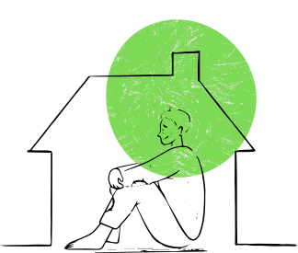
Trudno sobie wyobrazić dzisiejszy Świat bez Internetu.
W ciągu ostatnich kilkunastu lat Internet rozrósł się ze struktury,
do której dostęp mieli tylko nieliczni,
do gigantycznej sieci miliardów stron internetowych.
Codziennie przesyłane są miliony informacji, tekstów,
filmów, obrazów, a sieć nadal się rozrasta.
Jakie wady i zalety niesie Internet?

Slide 6


Korzyści w Internecie
dostęp do różnych informacji i wiadomości
poszerzenie wiedzy, nauki
możliwość szybkiego i łatwego kontaktu na odległość
rozrywka - filmy, muzyka, gry
telewizja, zakupy i inne usługi

Slide 7
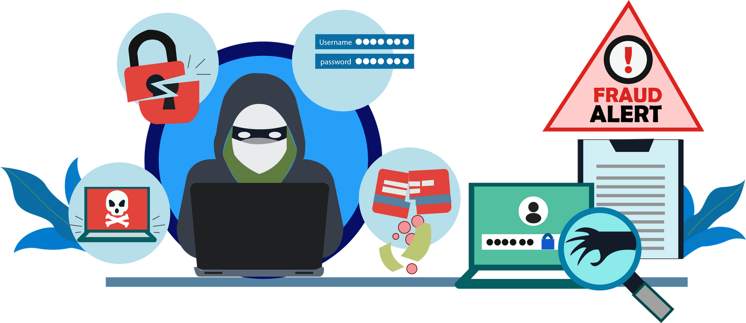

Zagrożenia w Internecie
brak wiedzy co do rzetelności informacji w sieci internetowej
wirusy, złośliwe oprogramowania
cyberprzemoc, uzaleznienia
użytkownik sieci nigdy nie wie kto siedzi po drugiej stronie monitora
istnieje ryzyko włamania się do komputera
publikowane w sieci internetowej treści mogą, być niebezpieczne

Slide 8





Czy wiesz, co ogląda twoje dziecko w Internecie?
Huggy Wuggy - jest to postać z gry Poppy Playtime, która została stworzona z myślą o starszych graczach. Nie bez powodu otrzymała oznaczenie PEGI 16, co oznacza, że jest przeznaczona dla osób, które ukończyły 16 rok życia. Fabuła gry jest prosta a jednocześnie przerażająca. Gracz przemieszcza się po opuszczonej fabryce zabawek a jego zadaniem uciec jest przed tymi, które stanowić mogą śmiertelne zagrożenie. Jedną z nich jest właśnie Huggy Wuggy. To stwór, którego przytulenie, może pozbawić gracza życia.

Slide 9

Dlaczego warto uważać na maskotkę Huggy Wuggy?
O ile sama maskotka nie u wszystkich dzieci powoduje strach i negatywne emocje o tyle treści, które stoją za jej powstaniem jak najbardziej powinny nas zaniepokoić. W tym miejscu warto zaznaczyć, że dziecko nie musi wcale grać w grę niedozwoloną dla jego wieku. W sieci, na portalach, na których nasze pociechy często oglądają bajki (jak np. YouTube) nie brakuje filmików, w których Huggy Wuggy nie jest już jedynie nietypowym stworkiem. Treści te często pokazują jego mroczną odsłonę, przerażającą muzykę, sceny grozy. Dziecko, które posiada maskotkę Huggy Wuggy automatycznie poszukiwać będzie informacji na temat swojego pluszowego przyjaciela. Natknięcie się na takie materiały może mieć poważne konsekwencje dla emocjonalności malucha.

Slide 10

Skutki nadmiernego korzystania z urządzeń elektronicznych przez dzieci
Nadmierne korzystanie dzieci z urządzeń elektronicznych może prowadzić do szeregu negatywnych skutków. Wśród nich warto wymienić:
  problemy ze snem
  agresja
  otyłość
  zaburzenia koncentracji
  izolację społeczną
  uzależnienie od mediów cyfrowych

Slide 11
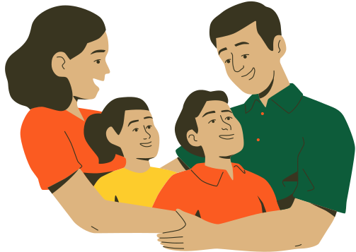
Aby uniknąć tych negatywnych skutków korzystania z urządzeń elektronicznych przez dzieci, rodzice powinni wprowadzać odpowiednie zasady korzystania z urządzeń.
Wprowadzenie zasad bezpiecznego korzystania z urządzeń cyfrowych dla dzieci jest kluczowe dla ich ochrony przed zagrożeniami płynącymi z Internetu. Rodzice powinni nauczyć swoje dzieci podstawowych zasad, które pozwolą im bezpiecznie korzystać z tabletów, smartfonów oraz Internetu.

Slide 12
Podstawowe zasady bezpiecznego korzystania z Internetu
ustalanie limitów czasowych korzystania z urządzeń,
instalowanie aplikacji i gier odpowiednich dla wieku dziecka
używanie filtrów rodzicielskich i blokowanie nieodpowiednich treści
ustalanie zasad dotyczących udostępniania informacji osobistych w internecie
uczenie dzieci, jak rozpoznawać niebezpieczne sytuacje i jak się w nich zachować
zachęcanie do aktywności fizycznej czy wspólne spędzanie czasu bez urządzeń elektronicznych

Slide 13



Jak wprowadzić edukację medialną w wieku przedszkolnym?
ustal z dzieckiem zasady korzystania z urządzeń, takie jak czas spędzany przed ekranem czy rodzaje aplikacji, które można używać
wspólnie z dzieckiem odkrywajcie treści dostępne w Internecie, ucząc je, jakie strony są bezpieczne
uczyń rozmowy na temat bezpieczeństwa w internecie częścią codziennego życia rodzinnego
Wspólnie z dzieckiem sprawdzajcie i oceniajcie treści, z którymi dziecko ma kontakt w internecie
Zachęcaj dziecko do dzielenia się swoimi doświadczeniami związanych z korzystaniem z urządzeń cyfrowych i internetu

Slide 14

Rodzice jako przykład: jakie nawyki powinniśmy kształtować?
Nawyki rodziców mają ogromny wpływ na zachowania dzieci. Dlatego warto zwrócić uwagę na własne zachowania związane z korzystaniem z urządzeń cyfrowych. Oto kilka rodzinnych zasad, które warto wprowadzić:
  Stosuj się do ustalonych zasad korzystania z urządzeń cyfrowych, aby być wzorem dla dziecka,
  Unikaj nadmiernego korzystania z urządzeń cyfrowych, zwłaszcza w obecności dziecka,
  Pokazuj dziecku, jak korzystać z urządzeń cyfrowych w sposób odpowiedzialny i produktywny,
  Dbaj o własne bezpieczeństwo w Internecie, stosując silne hasła i chroniąc swoją prywatność.

Slide 15


Aplikacje dla rodziców, które pomogą w kontroli nad dziećmi
Aby rodzice dzieci mogli skutecznie chronić swoje pociechy przed tymi zagrożeniami, powinni poznać podstawowe zasady bezpieczeństwa w Internecie, takie jak ustawianie filtrów rodzicielskich, kontrolowanie prywatności w mediach społecznościowych czy rozmawianie z dziećmi o zagrożeniach i sposobach radzenia sobie z trudnymi sytuacjami.

Slide 16
Oto kilka aplikacji dla rodziców, które pomogą w lepszym sprawowaniu kontroli nad pociechami.
  Google Family Link
Darmowa aplikacja Google’a pozwala rodzicom kontrolować aktywność dzieci w urządzeniach z systemem Android. Google Family Link umożliwia blokadę opcji pobierania przez dziecko aplikacji. Zainstalowanie nowego oprogramowania wymaga autoryzacji przez rodzica. Możliwe jest ustawienie limitów czasowych na urządzeniu, jak i weryfikacja czasu i częstotliwości korzystania z poszczególnych programów.
  Net Nanny
To kompleksowy filtr treści w Internecie. Aplikacja posiada wiele przydatnych narzędzi i funkcji, ograniczających dostęp do niebezpiecznych stron w sieci. Dzięki niej rodzice mogą blokować nieodpowiednie treści w czasie rzeczywistym.
Net Nanny blokuje witryny spoza domyślnie skonfigurowanych kategorii, co jest szczególnie przydatne do blokowanie gier i indywidualnych haseł wyszukiwania.

Slide 17
  Qustodio
To aplikacja, która umożliwia rodzicom kontrolowanie aktywności dzieci w mediach społecznościowych. Pokazuje historię oglądania i wyszukiwania. To doskonały filtr treści zapewniający bezpieczeństwo. Dodatkowo, rodzic może zablokować wybrane przez siebie witryny np. gry, jak również ustawić limit czasowy korzystania z urządzenia.
Oprogramowanie umożliwia monitorowanie połączeń i SMS-ów. Aplikacja Qustodio posiada funkcję śledzenia dziecka, dzięki czemu opiekun może sprawdzić, gdzie przebywa jego pociecha. Dostępna jest także funkcja przycisku napadowego SOS, gdzie po kliknięciu rodzic otrzymuje natychmiastowe powiadomienie o niebezpieczeństwie i lokalizacji dziecka.

Slide 18



Dziecko będzie bezpieczne w sieci wówczas, gdy od początku swojej przygody z Internetem będzie miało świadomość korzyści i zagrożeń z nim związanych. Ważne jest przy tym racjonalne i dostosowane do wieku wsparcie rodziców, uwzględniające także nakładanie różnych ograniczeń.

Slide 19
Dziękuję
za
uwagę !

